Slide 1
NOMBRES: KERLY VALENTINA TRIVIÑO GONZALEZ ISMAEL SEGUNDO CUELLO HERNANDEZ FICHA:2026994 TABLAS HTML5

Slide 2
CONCEPTO
Una tabla no es otra cosa más que un medio de organizar datos en filas y columnas. Este concepto ha estado presente en nuestra sociedad por un largo período de tiempo y ha sido adoptado por HTML en sus etapas iniciales, como una forma de transmitir información que, de otro modo, no sería comprendida tan fácilmente.

Slide 3
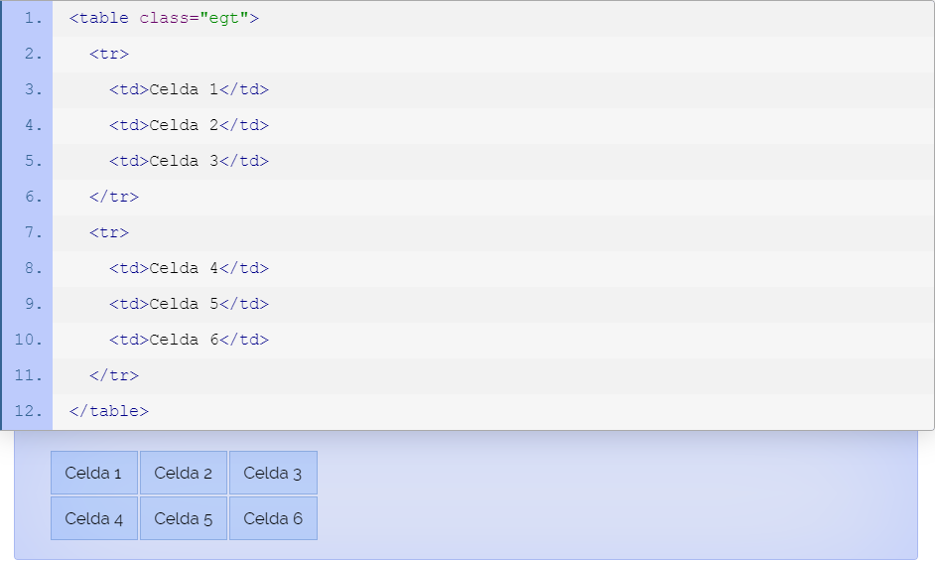
EJEMPLO

Slide 4
CELDA DE ENCABEZADO
Una celda de encabezado es un tipo especial de celda utilizada para organizar y categorizar otras celdas en la tabla. Dicho esto, es difícil imaginar una tabla donde una celda de encabezado no tenga utilidad. Casi cualquier tabla puede beneficiarse de un grupo de celdas de encabezado bien ubicado.

Slide 5
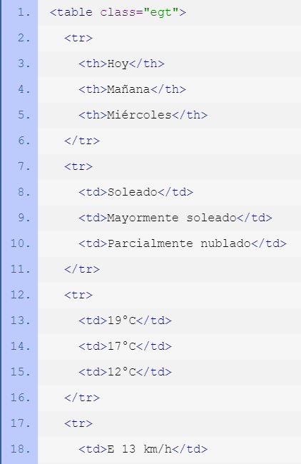
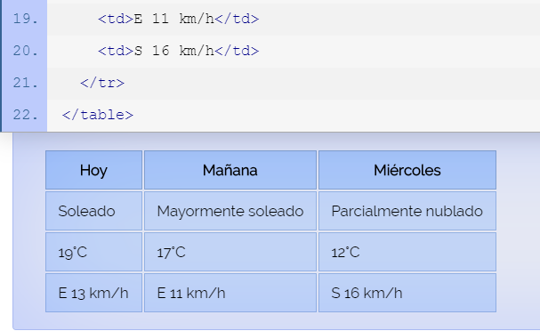

Slide 6
AGRUPACIÓN DE COLUMNAS
elemento colgroup
Permite realizar agrupaciones de columnas de una tabla con la finalidad de dar un formato homogéneo a cada grupo de columnas indicado. El único atributo permitido en HTML 5 es span que sirve para indicar el número de columnas que agrupamos.
Otra posibilidad, más recomendable, es usar dentro de colgroup elementos col los cuales dan un mayor sentido y son más versátiles.
Esta etiqueta debe de ser la primera de una tabla excepto si se usa título en la tabla (etiqueta caption) en cuyo caso será la segunda.

Slide 7
ATRIBUTO SCOPE
El atributo scope provee un mecanismo para indicar explícitamente a qué celdas afecta una celda de encabezado. Este atributo solo puede ser declarado en una celda de encabezado y tomar los valores "col", "row", "colgroup" y "rowgroup".

Slide 8
UNIFICACION DE CELDAS
La unificación de celdas es un mecanismo mediante el cual un autor puede combinar o fusionar dos o más celdas adyacentes (<td> y <th>) en una tabla. Este efecto puede lograrse utilizando los atributos colspan, para unificación horizontal, y rowspan

